Slide 1
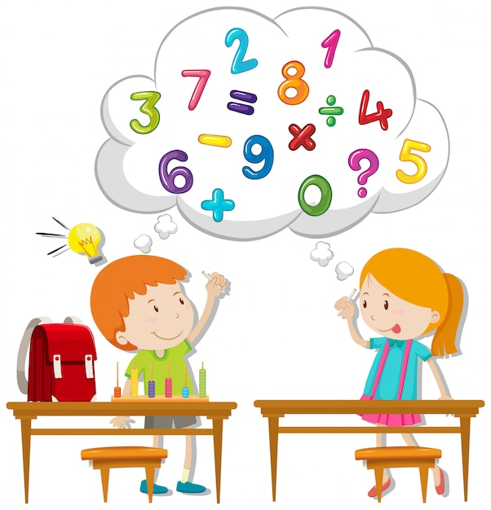
Математика
1 клас
Розділ V.
Числа 11-20
Урок 88
Дециметр

Slide 2
Організація класу
Любі діти, добрий день!
Сил, натхнення на весь день!
А ще праці і старання!
Тож вперед - всі до навчання!
Добрий день!

Slide 3
Числа другого десятка
1
дес.
1 од.
1
дес.
3 од.
0
дес.
2 од.
11
13
2
1
дес.
8 од.
2
дес.
0 од.
18
20

Slide 4
Числа другого десятка
0
дес.
5 од.
1
дес.
9 од.
1
дес.
4 од.
5
19
14
1
дес.
7 од.
0
дес.
9 од.
17
9

Slide 5
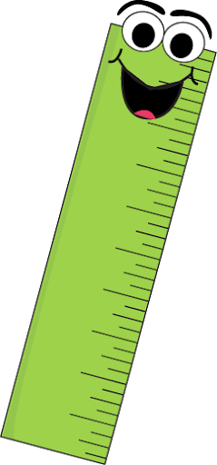
Сьогодні
Робота над загадкою
22.02.2024
Рівно риску проведи
І квадратик спробуй,
Та у руки ти візьми
Цю струнку особу.
Натиск витримає стійко
Впевнена, струнка…
Лінійка

Slide 6
Підготовчі вправи
Хлопчик намалював дві машинки.
Яка довжина кожної машинки?
Яка довжина двох машинок разом?

Slide 7
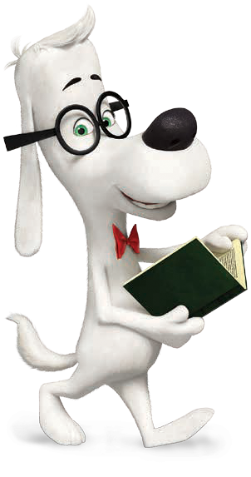
Склади за малюнками рівності
і
3 + =
7
10

Slide 8
Склади за малюнками рівності
і
6 + =
4
10

Slide 9
Склади за малюнками рівності
і
5 + =
5
10

Slide 10
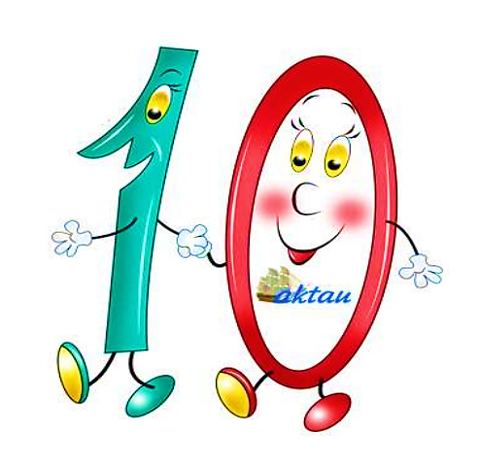
Слухання вірша про число 10
Кругла, наче буква О,
цифра 0, або ніщо.
Як стоїть він сам-самісінький,
то не значить нічогісінько.
Та як одиницю поруч
ми поставимо ліворуч,
то із двох значків у нас
число 10 стане враз!

Slide 11
Усне опитування
Скількома цифрами записується число 10?
Наведіть приклади чисел, що записуються двома цифрами.
Як називають числа, що записуються однією цифрою? Наведіть приклади.
Які числа є натуральними? Назвіть найменше натуральне число.
Назвіть найменше відоме вам число.
Назвіть найбільше число, що записується однією цифрою.
Назвіть найменше число, що записується двома цифрами.
Що в записі числа 10 позначає цифра 1 ? цифра 0?
Які числа називають круглими? Наведіть приклади круглих чисел.

Slide 12
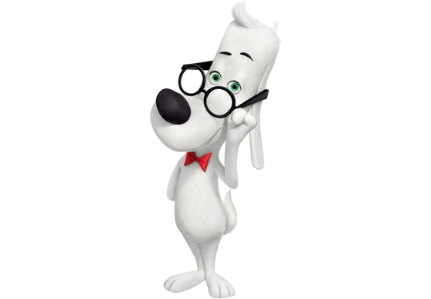
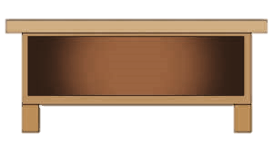
Мотивація навчальної діяльності
20
2
Чому результат вимірювання Максимка та Маринки був різним? (Тому що вони використовують різні мірки.)
Висновок. Чим довша мірка, тим менше число мірок укладається на довжині певного відрізка. Отже, результат вимірювання довжини відрізка залежить від обраної мірки.
Маринка та Максимко міряли відрізок. Який результат вони отримали? (Маринка отримала результат 2, Максимко — 20.)

Slide 13
Повідомлення теми та завдань уроку
Сьогодні ознайомимося з новою, більшою одиницею вимірювання довжини – дециметром.

Slide 14
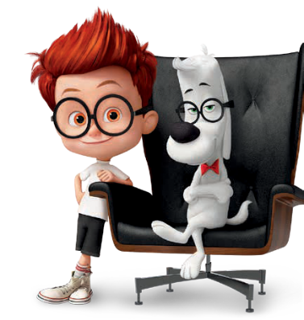
Вивчаю нове
Запам'ятай: 10 см – це 1 дециметр.
Коротко записують:
Підручник.
Сторінка
81

Slide 15
Вивчаю нове
Довжину, ширину, висоту предметів можна вимірювати дециметрами.
10 см – це один дециметр (1дм)
1 дм
1 см
1 см
1 см
1 см
1 см
1 см
1 см
1 см
1 см
1 см
Підручник.
Сторінка
81

Slide 16
Яка довжина маркера?
12 = 1 2
12
Підручник.
Сторінка
81

Slide 17
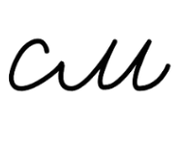
Побудуй відрізок завдовжки 1 дм 3 см
Підручник.
Сторінка
81

Slide 18
Порівняння відрізків
Порівняй довжини відрізків у сантиметрах;
у дециметрах і сантиметрах.
11
= 1 1
13
= 1 3
12
= 1 2
Підручник.
Сторінка
81

Slide 19
Сьогодні
22.02.2024
Фізкультхвилинка

Slide 20
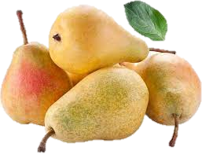
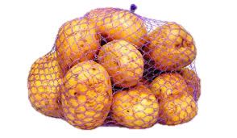
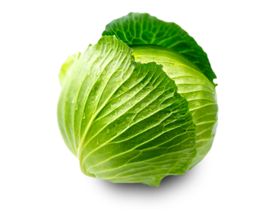
Складаю задачі
За малюнком склади задачі, які містять запитання «Чого більше купили? На скільки кілограмів більше?».
7 кг
5 кг
4 кг
Чого купили більше?
На скільки кілограмів більше?
Підручник.
Сторінка
81

Slide 21
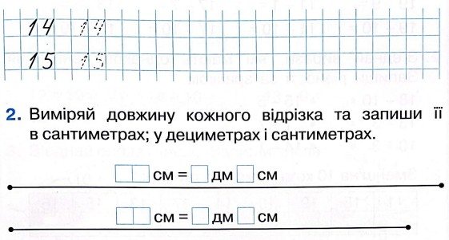
Робота в зошиті
Напиши за зразком
Сторінка
13
№1-2

Slide 22
Робота в зошиті
Сторінка
13
№3-4

Slide 23
Робота в зошиті
Обчисли. Зафарбуй олівцями відповідних кольорів.
3 + 4
5 –
5 + 2
3 + 2
9 – 2
8 –
10 – 3
6 –
7 –
5 + 1
3 + 3
Сторінка
13
№5
6 + 2
5 + 3

Slide 24
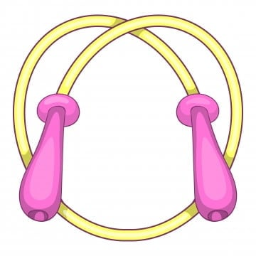
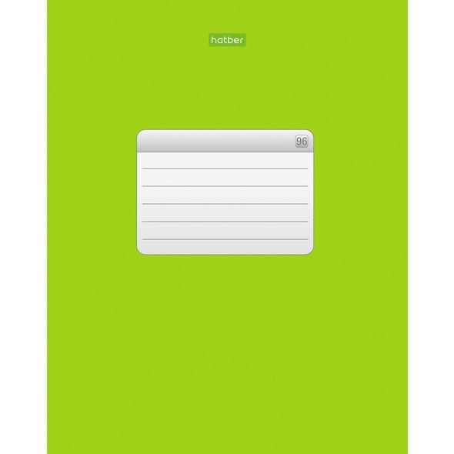
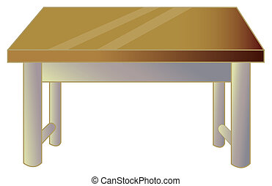
Логічне завдання. Практична робота
Довжину яких предметів зручно вимірювати в дециметрах? Переконайся. Виконай вимірювання в сантиметрах і дециметрах. Зроби висновки.
Зошит

Slide 25
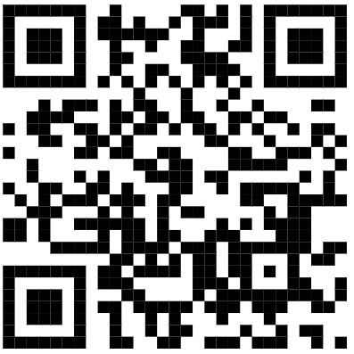
Online завдання
Відскануй QR-код або натисни жовтий круг!

Slide 26
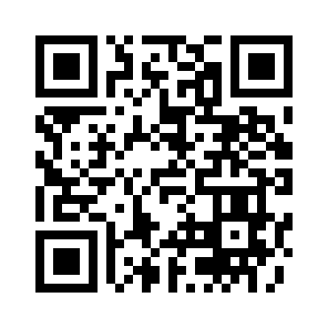
Online завдання
Відскануй QR-код або натисни жовтий круг!

Slide 27
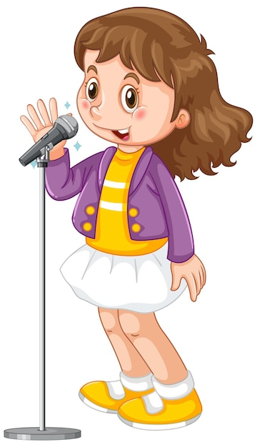
Рефлексія. Вправа «Мікрофон»
Що нового дізналися на уроці?
Чи знадобиться це нам у житті чи на уроках математики?
Що здалося складним?
З чим ви упоралися легко?

